Slide 1
第二讲
群的进一步讨论

Slide 2
子群的陪集
正规子群与商群
群的同态和同态基本定理
群的直积
群在集合上的作用
西罗定理

Slide 3
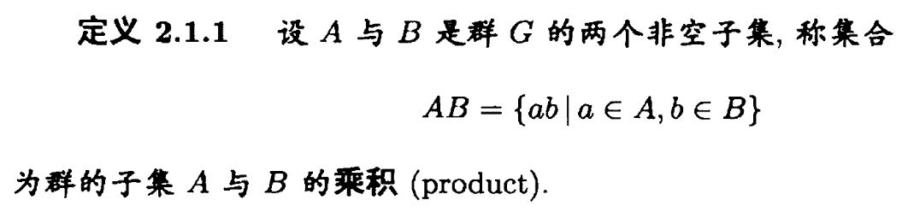


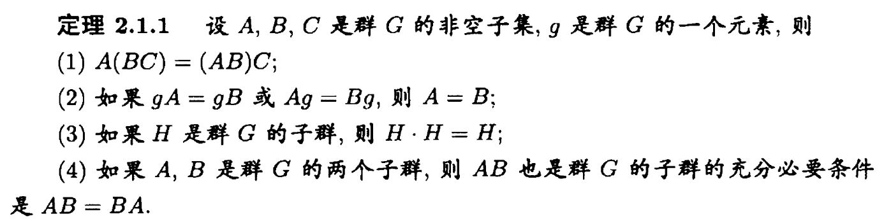
子群的陪集

Slide 4
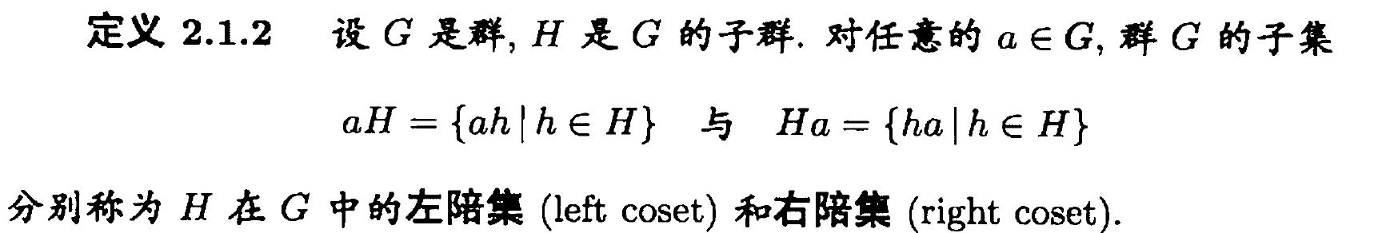
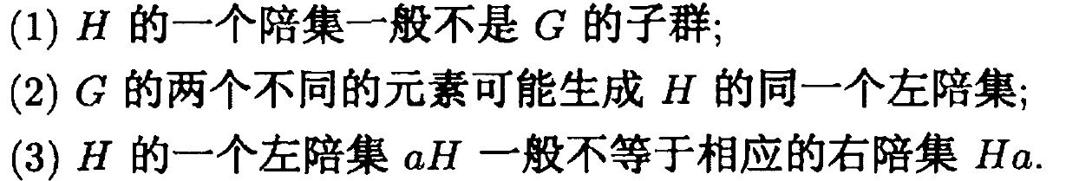
子群的陪集

Slide 5
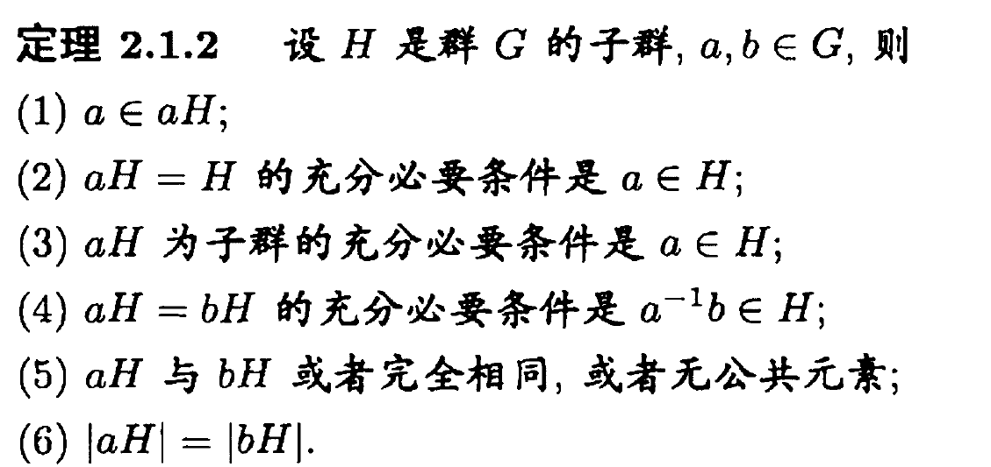

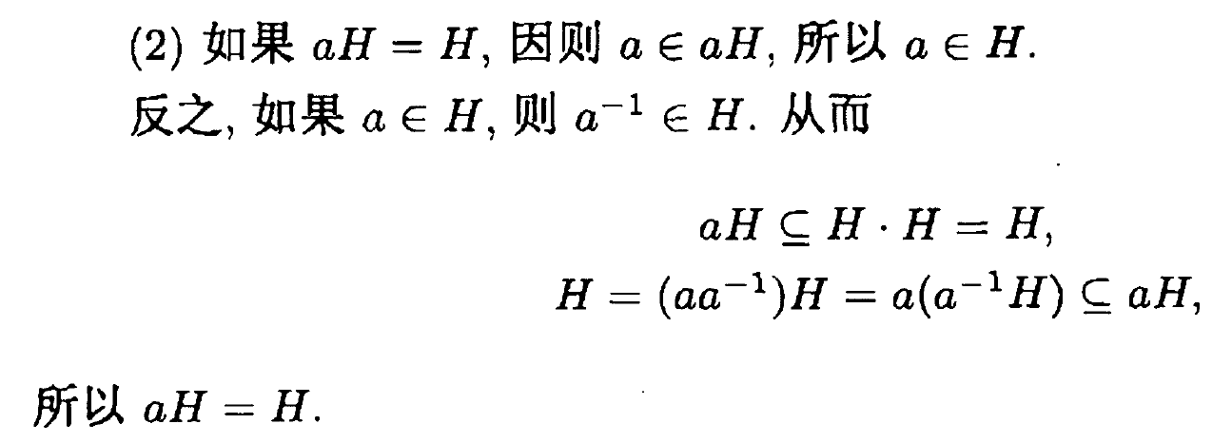
子群的陪集

Slide 6
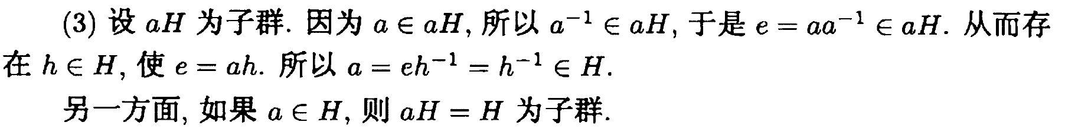
子群的陪集

Slide 7
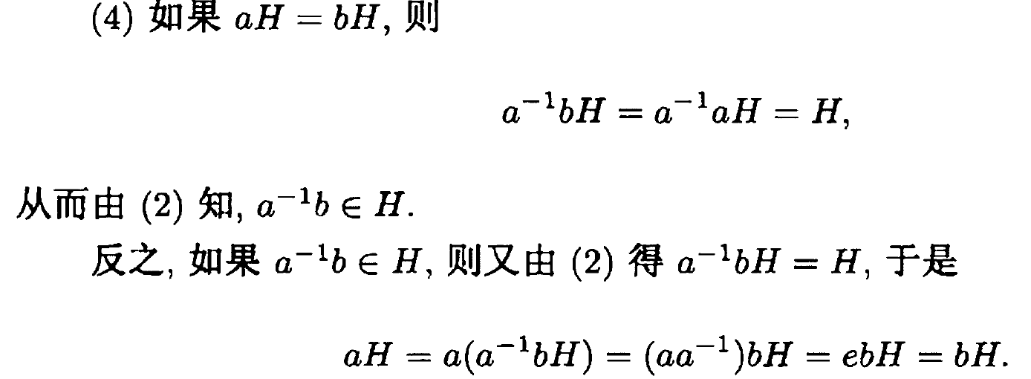
子群的陪集

Slide 8
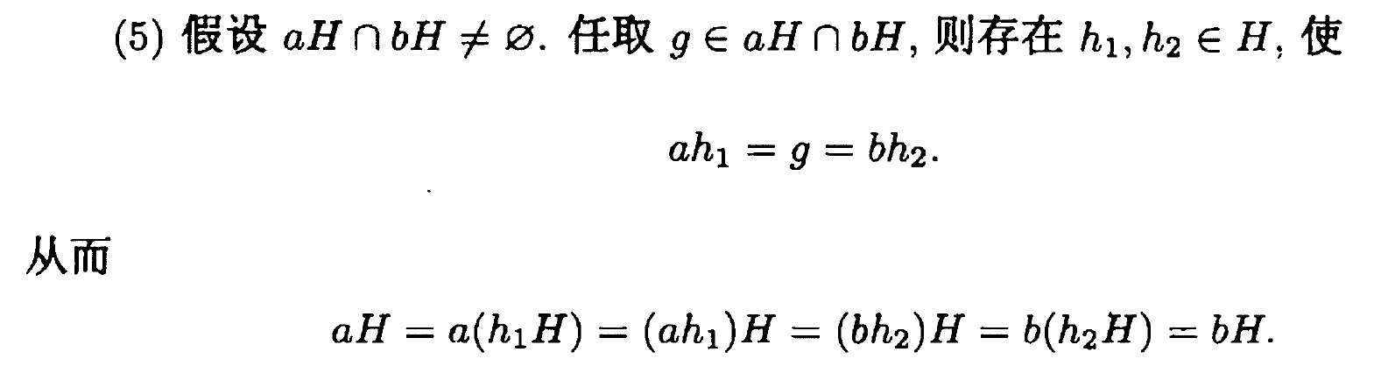
子群的陪集
Notes:
(5) 另一种证法——否定“完全相同”
若aH与bH不完全相同，即存在ah1\in aH但ah1\nin bH。我们证明任意ah均不在bH中，否则，若ah\in hH，则存在ah=bh2，而ah1=ahh^{-1}h1= bh2h^{-1}h1=bh3\inbH，与前面ah1\nin bH矛盾。所以aH与bH无公共元素。

Slide 9
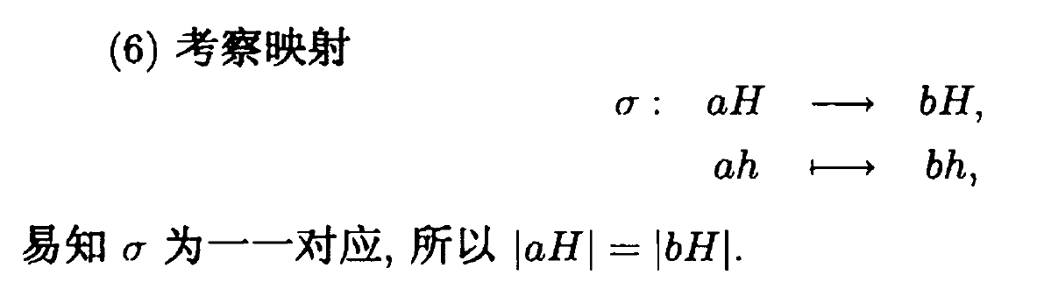
子群的陪集

Slide 10
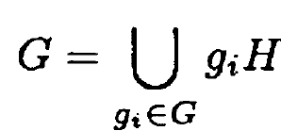

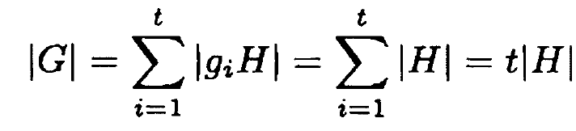

子群的陪集

Slide 11
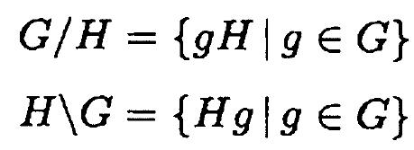
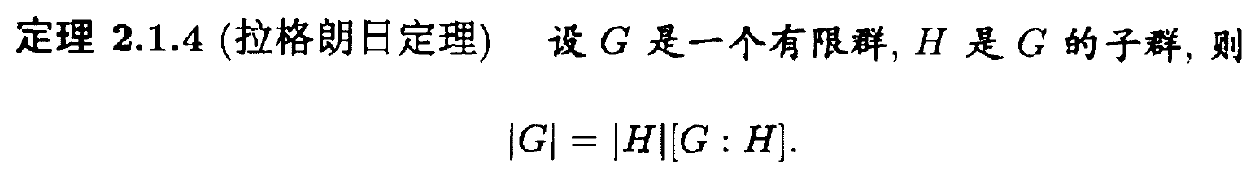
子群的陪集

Slide 12


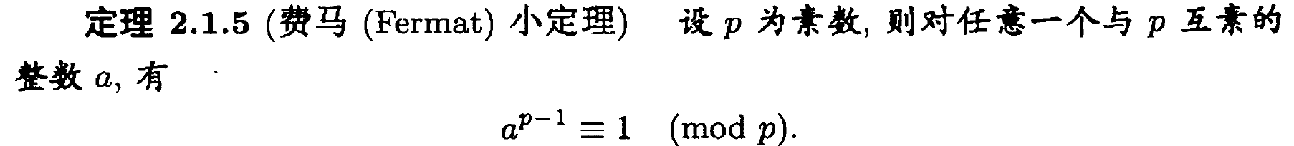
子群的陪集

Slide 13
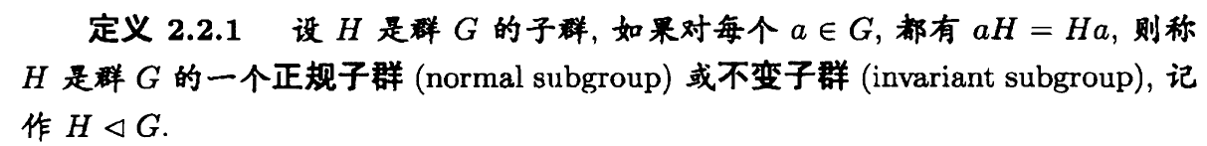


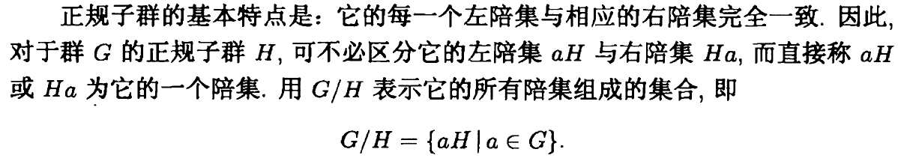
正规子群与商群

Slide 14

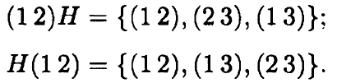

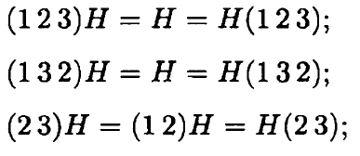


正规子群与商群

Slide 15
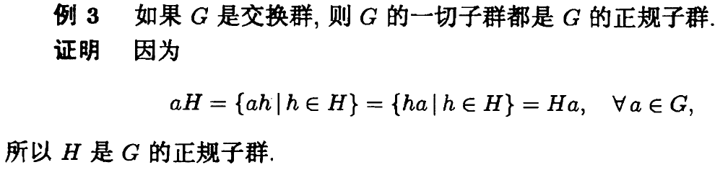
正规子群与商群

Slide 16
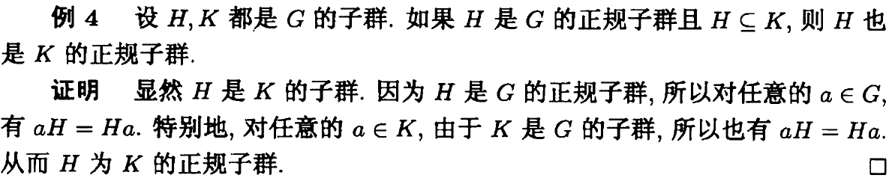
正规子群与商群

Slide 17
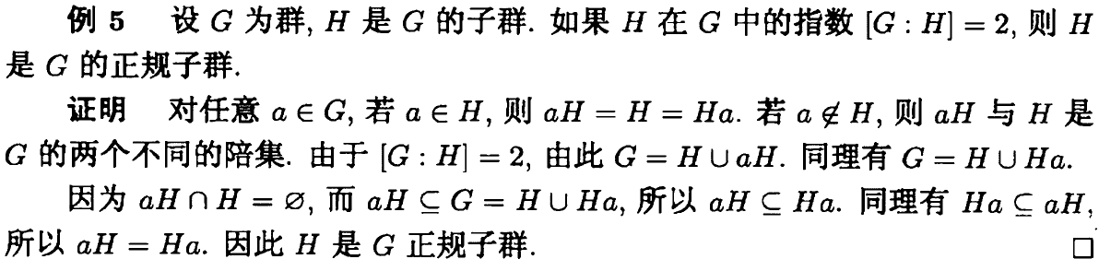


正规子群与商群

Slide 18

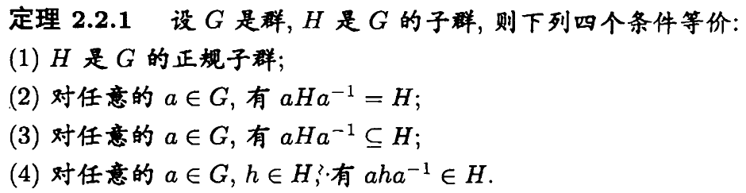
正规子群与商群

Slide 19
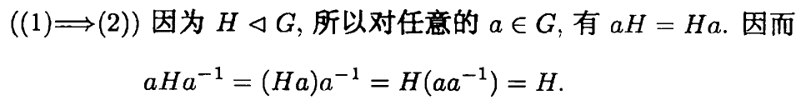
正规子群与商群

Slide 20
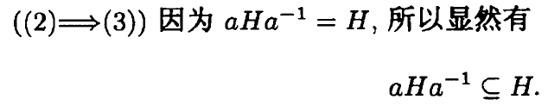
正规子群与商群

Slide 21
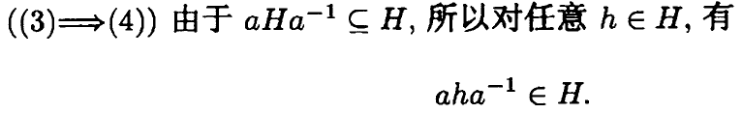
正规子群与商群

Slide 22
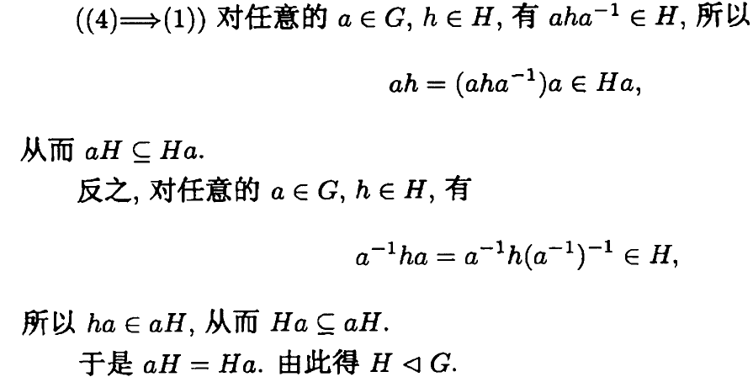
正规子群与商群
Notes:
目标：aH=Ha。即ah \in Ha和ha \in aH。
目标导向法
对ah \in Ha，即要ah=h_1a。为此需要h_1=aha^{-1}。这点可以条件“aha^{-1} \in H”直接得来。
对ha \in aH，即要ha=ah_1。为此需要h_1=a^{-1}ha。这点可以条件“a^{-1}h(a^{-1}) ^{-1} \in H”直接得来。
强行构造法（教材上的证明方法）
要证ah \in Ha，需要与条件“aha^{-1} \in H”相关，所以在ah后面加上e=a^{-1}a即ah=ahe=aha^{-1}a，这样就可以利用条件“aha^{-1} \in H”了，进而ah=(aha^{-1})a \in Ha。后面类似

Slide 23
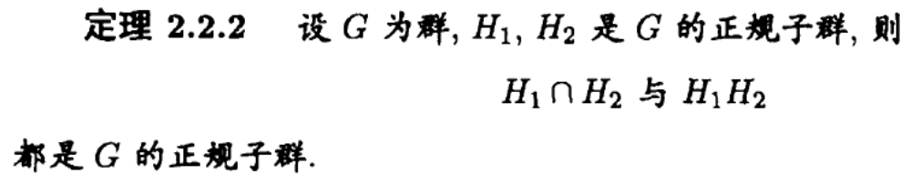
正规子群与商群

Slide 24

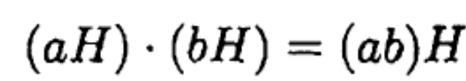
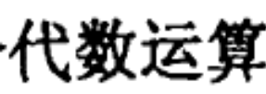



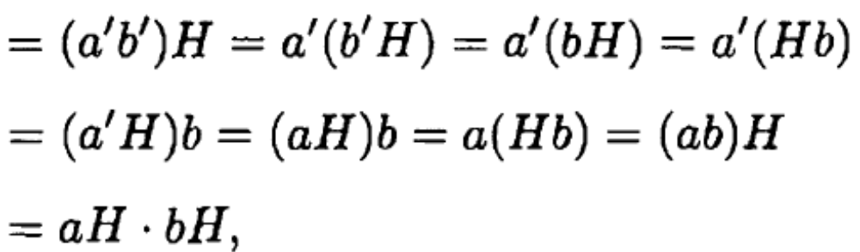
正规子群与商群

Slide 25
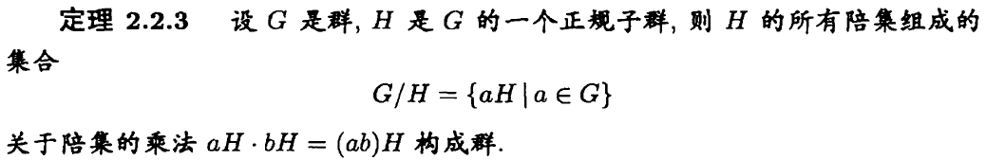
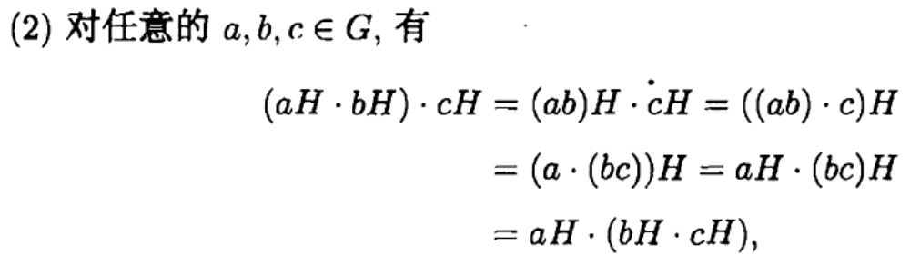

正规子群与商群

Slide 26
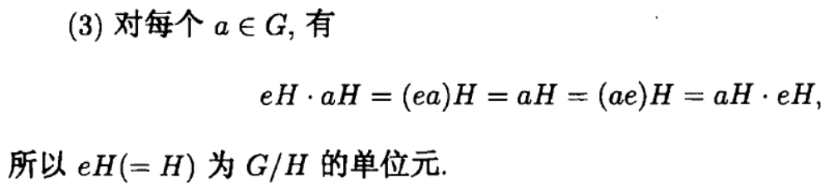
正规子群与商群

Slide 27
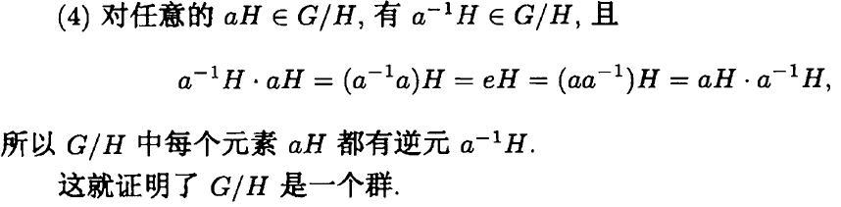
正规子群与商群

Slide 28
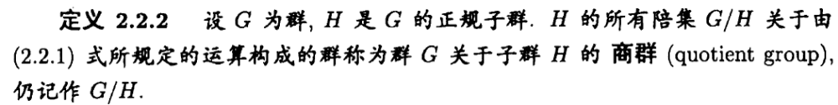
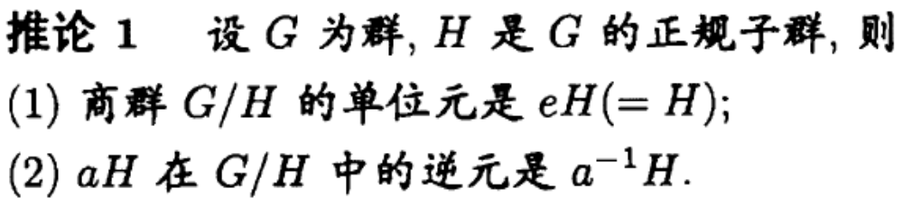

正规子群与商群

Slide 29
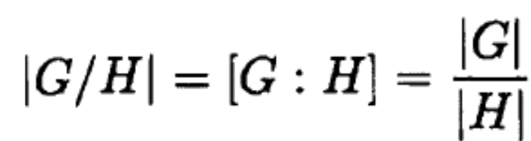

正规子群与商群

Slide 30
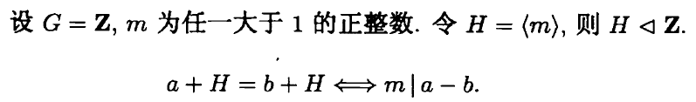
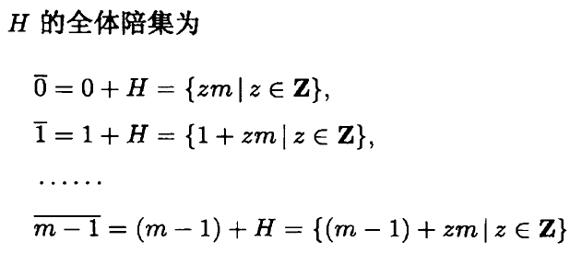
正规子群与商群

Slide 31
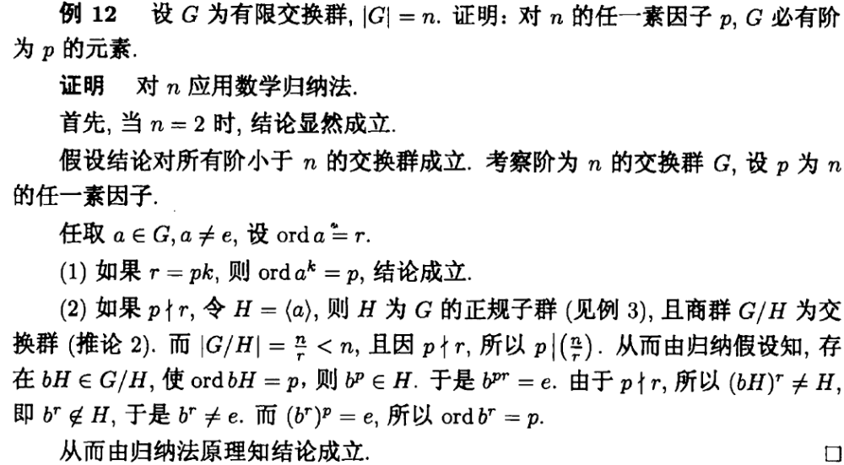
正规子群与商群
Notes:
与学生交互：
ord(bH)=p，为何b^p \in H？ ord(bH)=p -> (bH)^p=eH即b^pH=H，故b^p \in H 注意不是 b^p=e
b^p \in H，为何b^(pr)=e? ord(H)=r加之b^p \in H故(b^p)^r=e
p不整除r，为何(bH)^r就不等于H？ 因为ord(bH)=p故，对r=kp+s其中0<s<p有(bH)^r=(bH)^(kp+s)=(bH)^s不等于eH——从阶的定义知只有指数s达到p才会有(bH)^p=eH。
绿色部分用了什么原理？ a^t=e则ord(a)|t

Slide 32
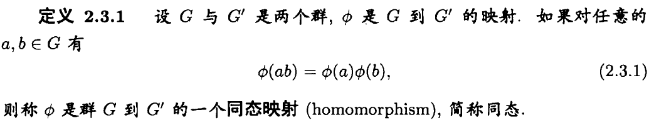
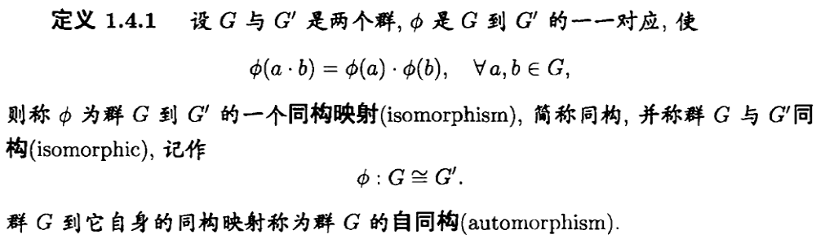
群的同态和同态基本定理

Slide 33
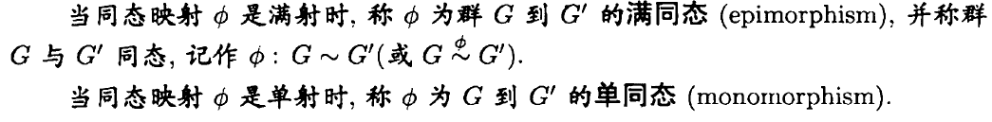
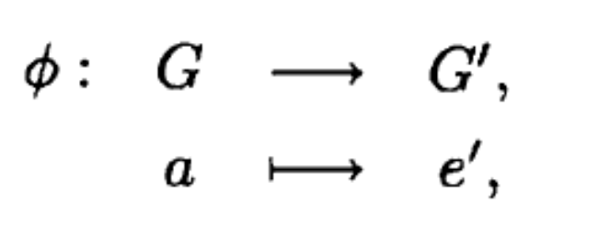
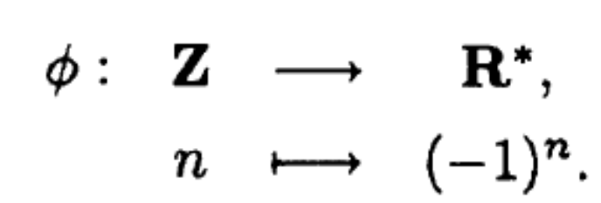

群的同态和同态基本定理

Slide 34
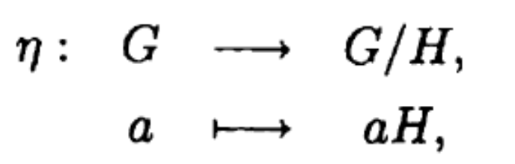


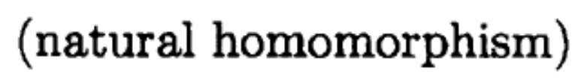
群的同态和同态基本定理

Slide 35
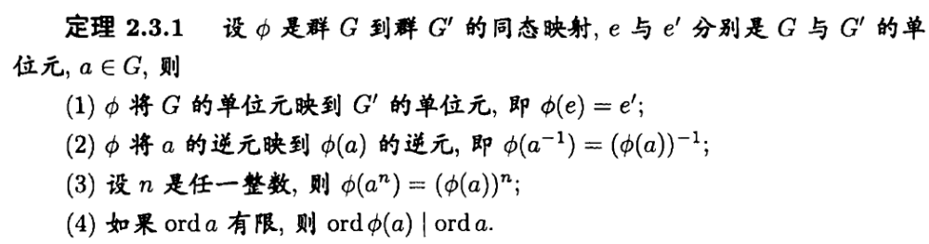
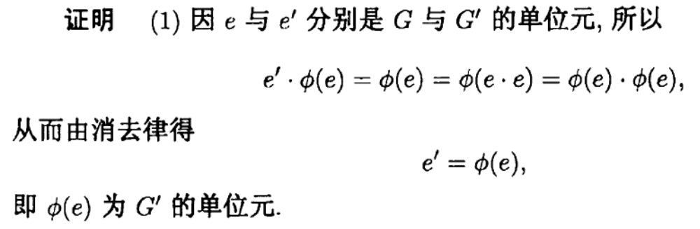
群的同态和同态基本定理
Notes:
P83-Th.2.3.1(同态) V.S. P29-Th.1.4.1(同构)

Slide 36

群的同态和同态基本定理

Slide 37

群的同态和同态基本定理

Slide 38

群的同态和同态基本定理
Notes:
ord(a) = r , ord (\phi(a)) = t
已经证明 t|r 。 可否证明 r|t 进而有 t=r呢？
\phi(a) * \phi(a) * … *\phi(a) = \phi(a^t) = e’ = \phi(e)。 但由此无法推出 a^t = e，除非\phi为单射， 但题目重没有给出这个条件。

Slide 39

群的同态和同态基本定理
对G中任意元素a和Ker中任意元素k，\phi(aka^(-1))=e‘,故为正规子群。
Notes:
要证aK=Ka就是要证aK \subset Ka且Ka \subset aK
要证aK \subset Ka就是要证：任意a \in G和任意k \in K 有ak \in Ka，即要证 aka^{-1} \in K，这一点用映射保持运算即可 \phi(aka^(-1))=e‘

Slide 40




群的同态和同态基本定理

Slide 41



群的同态和同态基本定理

Slide 42





群的同态和同态基本定理
Notes:
(1) 为什么是映射，有没有可能对h没有hK与之对应？ 任意给定h \in H后，h与K中任意元素k运算有，hk \in HK，而 hkK = hK \in HK/K。由此，\phi总是可以将H中的元素h映射到HK/K中的一个元素 hK=hkK上。故其为映射。

Slide 43


群的同态和同态基本定理

Slide 44


群的同态和同态基本定理

Slide 45

群的直积
单位元？逆元？

Slide 46


群的直积

Slide 47

群的直积

Slide 48

群的直积

Slide 49

群的直积

Slide 50

群的直积

Slide 51




Slide 52
“群”的总结：
群：定义、例子(特殊例子：GL，SL，对称群、变换群、置换群)，
元素求逆，子群/正规子群判断条件，元素的阶，群的阶，
二者关系（拉格朗日定理）
循环群：例子(两类)，元素幂的阶
群同态同构：映射，保持运算
群的子集的乘积，群的正规子群的内直积，两个群的外直积
商群，群同态基本定理

